Slide 1




TRƯỜNG TRUNG HỌC CƠ SỞ YÊN BÀI B
TỔ KHOA HỌC XÃ HỘI
CHÀO MỪNG CÁC EM ĐẾN VỚI TIẾT HỌC
Giáo dục công dân 6
Giáo Viên: Vũ Thị Minh Toàn

Slide 2
Tiết 1. Bài 1:
TỰ HÀO VỀ TRUYỀN THỐNG GIA ĐÌNH, DÒNG HỌ
Thông tin
II. Nội dung
1, Khái niệm:

Slide 3

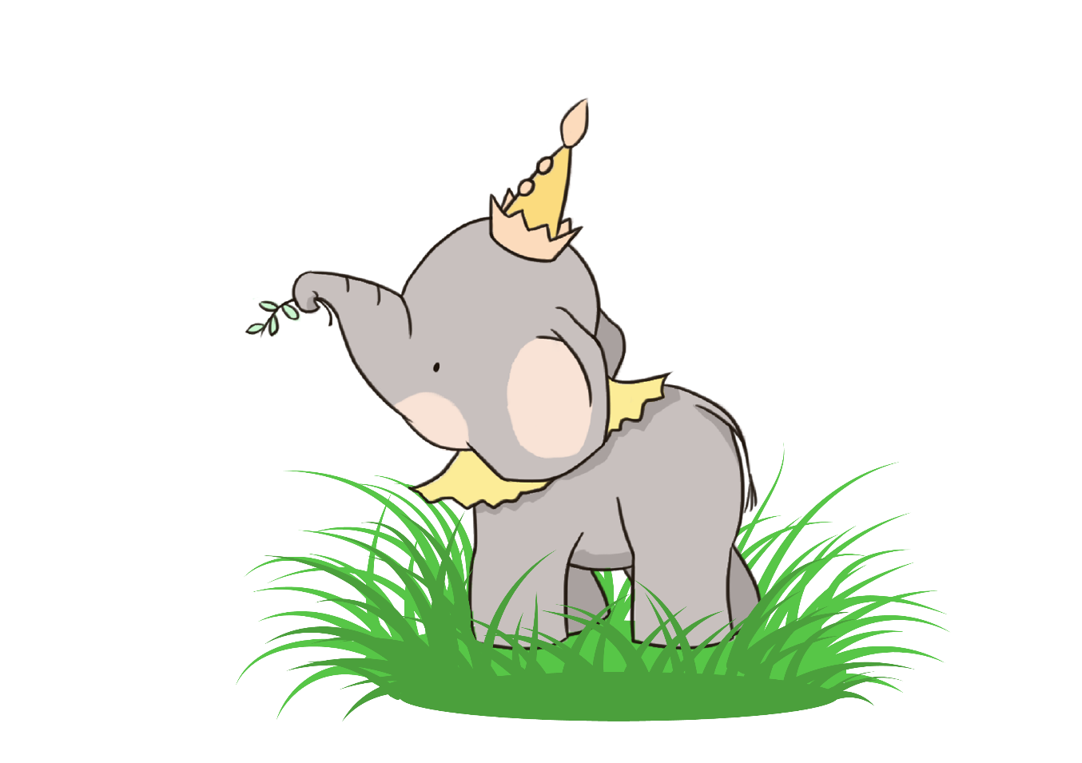
Tiết 2. Bài 1:
TỰ HÀO VỀ TRUYỀN THỐNG GIA ĐÌNH, DÒNG HỌ
I.KHỞI ĐỘNG

Slide 4

Kiểm tra bài cũ
Em cho biết truyền thống gia đình, dòng họ là gì?Hãy kể một số truyền thống mà em biết?
Truyền thống gia đình, dòng họ là những giá trị tốt đẹp mà gia đình, dòng họ đã tạo ra và được giữ gìn, phát huy từ thế hệ này sang thế hệ khác. Mỗi chúng ta phải tự hào luôn hài lòng, hãnh diện về các giá trị tốt đẹp của truyền thống gia đình, dòng họ.

Slide 5



Tìm ca dao, tục ngữ, về truyền thống tốt đẹp

Slide 6
Các câu ca dao, tục ngữ:
Giấy rách phải giữ lấy lề.
Con hơn cha là nhà có phúc.
- Con người có tổ có tông.
Như cây có cội, như sông có nguồn.
+Luyện mãi thành tài, miệt mài tất giỏi.
+ Học ăn học nói, học gói học mở.
+ Học hay cày biết.
+ Học một biết mười.

Slide 7

Để biết truyền thống của gia đình dòng họ có ý nghĩa như thế nào và mỗi chúng ta cần phải rèn luyện mình ra sao để phát huy thêm truyền thống ấy. Tiết học hôm nay Cô trò ta sẽ đi tìm hiểu .
Ý nghĩa của truyền thống gia đình, dòng họ

Slide 8
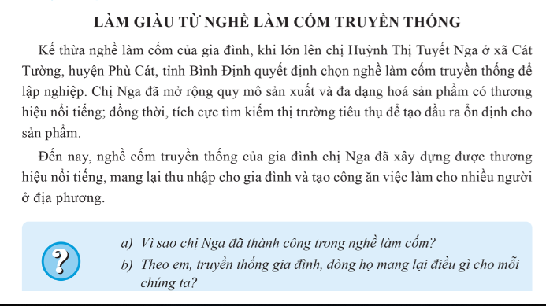
Thông tin

Slide 9
a. Vì sao chị Nga đã thành công trong nghề làm cốm?
a. Chị Nga thành công trong nghề làm cốm vì đây là nghề truyền thống của gia đình chị, từ xa xưa chị đã học hỏi và tiếp thu được những kinh nghiệm nhất định về nghề cốm. Do đó, khi theo nghề làm cốm, chị dễ dàng thành công hơn so với các nghề khác.
b. Theo em, truyền thống gia đình, dòng họ mang lại điều gì cho mỗi chúng ta?
b. Truyền thống gia đình, dòng họ mang lại cho mỗi chúng ta thêm những kinh nghiệm và sức mạnh trong cuộc sống, góp phần làm phong phú truyền thống và bản sắc dân tộc, nhất là thời đại ngày nay.

Slide 10
2. Ý nghĩa
Vậy truyền thống gia đình, dòng họ có ý nghĩa như thế nào?
- Truyền thống của gia đình, dòng họ giúp chúng ta có thêm kinh nghiệm, động lực, vượt gua khó khăn, thử thách và nỗ lực vươn lên để thành công.
Là HS em cần phải rèn luyện mình như thế nào để phát huy truyền thống gia đình dòng họ. Cô trò sẽ chuyển sang phần tiếp theo.

Slide 11
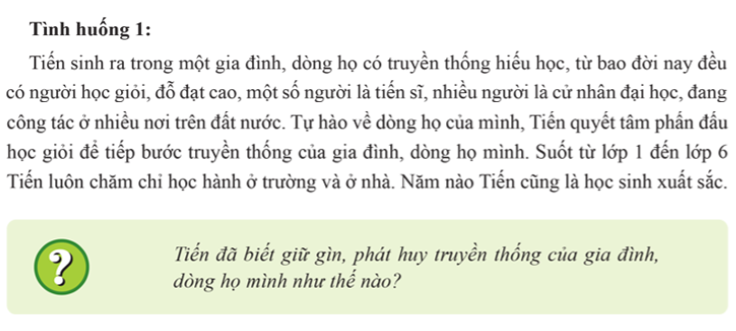
Giữ gìn, phát huy truyền thống của gia đình, dòng họ

Slide 12
Tiến đã biết giữ gìn, phát huy truyền thống của gia đình, dòng họ như thế nào?
Tiến đã biết giữ gìn, phát huy truyền thống của gia đình, dòng họ: Được sinh ra trong một gia đình, dòng họ có truyền thống hiếu học nên Tiến luôn quyết tâm phấn đấu học giỏi. Từ lớp 1 -> 6 Tiến luôn chăm chỉ học và đạt học sinh xuất sắc.

Slide 13
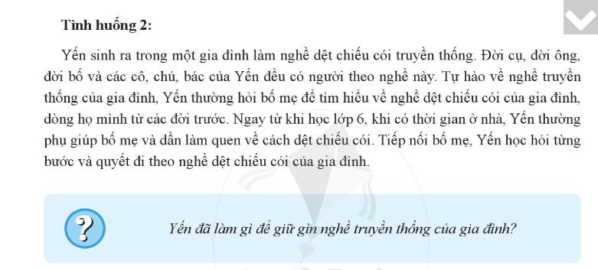

Slide 14
Yến đã làm gì để giữ gìn truyền thống của gia đình?
Để giữ gìn nghề truyền thống gia đình, Yến đã hỏi bố mẹ để tìm hiểu về nghề dệt chiếu cói của gia đình mình, phụ giúp bố mẹ và làm quen về cách dệt chiếu cói => quyết định đi theo nghề dệt chiếu cói của gia đình.

Slide 15
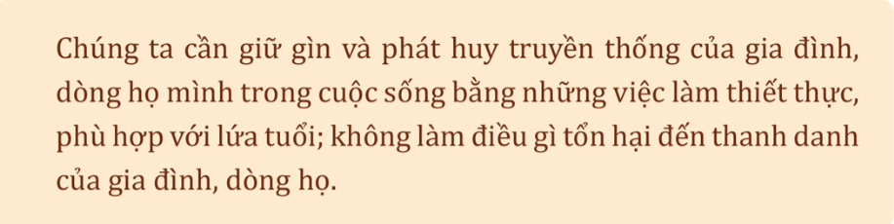
Là HS em cần rèn luyện như thế nào để phát huy truyền thống gia đình dòng họ?
3, Rèn luyện

Slide 16



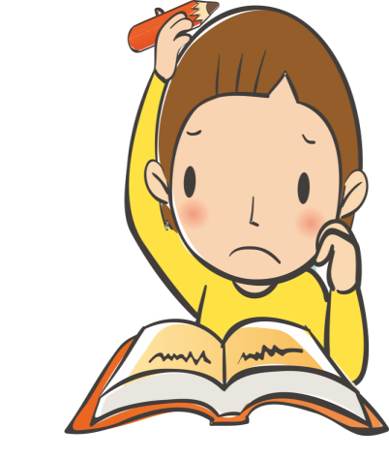


NÊN HAY KHÔNG NÊN
NÊN
KHÔNG NÊN
Phản bội
Yêu nước
Chăm chỉ
Yêu nước
Lười biếng
Lười biếng
Chia rẽ
Chăm chỉ
Biết ơn
Dối trá
Vô ơn
Biết ơn
Độc ác
Độc ác
Vô ơn
Nhân ái
Trung thực
Dối trá
Trung thực
Nhân ái
Phản bội
Đoàn kết
Chia rẽ
Đoàn kết

Slide 17
III. LUYỆN TẬP
III.

Slide 18
Bài tập 1 trang 14
1. Trong những việc sau, việc nào nên làm, việc nào không nên làm? Vì sao?
A. Quyên góp ủng hộ đồng bào lũ lụt.
B. Giúp đỡ bà con nông dân tiêu thụ nông sản.
C. Không chơi với những bạn cùng lớp có hoàn cảnh khó khăn.
D. Không đưa chất độc hại vào thực phẩm để kinh doanh, buôn bán,...
E. Chăm sóc các thành viên trong gia đình.
G. Nâng giá một số hàng hoá khi xảy ra dịch bệnh.
A
B
D
E

Slide 19
- Việc nên làm:
A. Quyên góp ủng hộ đồng bào lũ lụt. Vì các trận bão, lũ lụt xảy ra, gây thiệt hại nặng nề và những mất mát to lớn về người và của cho đồng bào vùng lũ. Trong hoàn cảnh khó khăn ấy, bà con rất cần sự đoàn kết, yêu thương, tương thân tương ái “lá lành đùm lá rách”, “nhường cơm sẻ áo”, của mọi người may mắn hơn.
B. Giúp đỡ bà con nông dân tiêu thụ nông sản. Vì để làm ra những nông sản phục vụ đời sống, bà con nông dân đã vô cùng vất vả, khổ cực. Tuy nhiên, giá nông sản rất rẻ hoặc do thiên tai hay dịch bệnh khiến bà con gặp nhiều khó khăn trong việc tiêu thụ, ảnh hưởng không nhỏ đến đời sống một bộ phận nông dân. Việc chia sẻ khó khăn với nông dân vừa giúp đỡ bà con mà những nông sản đó cũng phục vụ cho sinh hoạt gia đình.

Slide 20
D. Không đưa chất độc hại vào thực phẩm để kinh doanh, buôn bán,... Vì hậu quả của việc đưa chất độc hại vào thực phẩm để kinh doanh, buôn bán là làm mất vệ sinh an toàn thực phẩm, gây ra rất nhiều căn bệnh nguy hiểm cho con người, giảm tuổi thọ. Nó cũng là nguyên nhân gây ra sự ô nhiễm môi trường, ảnh hưởng đến hệ sinh thái...
E. Chăm sóc các thành viên trong gia đình. Vì gia đình là tổ ấm của mỗi người, là nơi chúng ta được yêu thương và chia sẻ tình yêu thương. Chăm sóc các thành viên trong gia đình là trách nhiệm và nghĩa vụ của các thành viên để xây dựng hạnh phúc gia đình và lan tỏa tình yêu thương cho tất cả mọi người.

Slide 21
*Luyện tập
? Em hãy tìm những câu ca dao, tục ngữ nói về: hiếu thảo, hiếu học, yêu nghề, yêu thương.
- Câu ca dao, tục ngữ về truyền thống hiếu thảo:
+ Công cha như núi Thái Sơn
Nghĩa mẹ như nước trong nguồn chảy ra.
+ Ăn quả nhớ kẻ trồng cây.
Câu ca dao, tục ngữ về truyền thống hiếu học:
+ Luyện mãi thành tài, miệt mài tất giỏi.
+ Học ăn học nói, học gói học mở.
+ Học hay cày biết.
+ Học một biết mười.
+ Học thầy chẳng tầy học bạn.
- Câu ca dao, tục ngữ về truyền thống yêu nghề:
+ Muốn giàu nuôi lợn nái, muốn hại nuôi bồ câu.
+ Một đồng một giõ, chẳng bỏ nghề đâu.
+ Ruộng bề bề không bằng nghề trong tay.

Slide 22
Lá lành đùm lá rách.
Chị ngã, em nâng.
Thương người như thể thương thân.
Nhường cơm, sẻ áo.
Một miếng khi đói bằng một gói khi no.
Chọn một câu ca dao, tục ngữ ở trên mà em thích nhất và rút ra ý nghĩa của câu ca dao, tục ngữ ấy? Em đã thực hiện điều đó như thế nào?

Slide 23
1. Lá lành đùm lá rách. (Giúp đỡ nhau trong cuộc sống, thấy người khó khăn thì ra tay giúp đỡ, đùm bọc lẫn nhau)
2. Chị ngã, em nâng. (Câu tục ngữ nói về yêu thương con người, thấy người khác gặp hoạn nạn thì nâng đỡ, cứu giúp)
3. Thương người như thể thương thân. (Sống phải có lòng thương người, giúp đỡ người khác, nhiệt tình như yêu thương bản thân của mình)
4. Nhường cơm, sẻ áo. (Câu tục ngữ nói về sự nhường nhịn, hỗ trợ nhau trong cuộc sống, từ miếng ăn đến cái mặc. Giúp đỡ những người cơ hàn, khó khăn)
5. Một miếng khi đói bằng một gói khi no. (Sự giúp đỡ đúng lúc sẽ có giá trị và ý nghĩa hơn. Giúp đúng người, đỡ đúng chỗ)

Slide 24
Uống nước nhớ nguồn thuộc truyền thống nào của dân tộc?
a,Truyền thống văn hóa. b, Truyền thống nghệ thuật.
c,Truyền thống đạo đức. d, Truyền thống kinh nghiệm sản xuất.
C

Slide 25

IV.VẬN DỤNG
IV.

Slide 26
Em hãy lập và thực hiện kế hoạch cá nhân và giữ gìn, phát huy truyền thống gia đình, dòng họ mình theo các bước sau:
- Tìm hiểu truyền thống của gia đình, dòng họ mình.
- Lập kế hoạch chi tiết về giữ gìn, phát huy truyền thống của gia đình, dòng họ mình bằng những việc làm cụ thể, thiết thực, phù hợp. (Yêu cầu: dự kiến thời gian, các bước thực hiện, biện pháp thực hiện, người có thể hỗ trợ)
- Thực hiện kế hoạch đề ra.

Slide 27
Gia đình em có truyền thống hiếu học, rất nhiều người
đỗ đạt thành danh. Ông em là bộ đội, trong những năm
tháng chiến tranh khói lửa, ông em ra trận, một mình bà
nuôi dạy các bác, bố và cô của em. Bác em là bác sĩ, bố
em là kĩ sư xây dựng còn cô em là giáo viên. Các anh chị
của em năm nào cũng được học sinh giỏi và đạt nhiều thành
tích trong các kì thi của trường.
- Lập kế hoạch: Em sẽ đạt danh hiệu học sinh giỏi trong năm học này.
+ Thời gian: Năm học lớp 6
+ Các bước thực hiện: Đi học, tự học tại nhà, tự kiểm tra, tham
gia thi tại trường.
+ Biện pháp thực hiện: Học tập chăm chỉ, tập trung trên lớp,
tự học tại nhà và học hỏi ông bà, bố mẹ và các anh chị trong gia đình.
+ Người hỗ trợ: Thầy cô, bạn bè, gia đình.

Slide 28



HOẠT ĐỘNG DỰ ÁN
Thử làm “Phóng viên nhí”:
Em hãy phỏng vấn 3 người lớn tuổi trong dòng họ của em hoặc các dòng họ xung quanh về truyền thống của dòng họ mình. Sản phẩm của các em sẽ được trưng bày trong lớp vào tuần học tiếp theo.
Gợi ý:
- Lấy tin (phỏng vấn về dòng họ đó);
- Lấy ảnh, tư liệu;
- Viết bài báo.
Thực hiện
Bước 1: Chuẩn bị câu hỏi phỏng vấn
VD:
? Bác hãy kể những truyền thống tốt đẹp của gia đình, dòng họ mình ạ?
? Theo chú, có phải chúng ta cần giữ gìn và phát huy tất cả các truyền thống của gia đình và dòng họ không ạ?
? Theo chị, cần phải làm gì và không nên làm gì để phát huy truyền thống tốt đẹp của gia đình và dòng họ ạ?

Slide 29



XIN CHÀO VÀ HẸN GẶP LẠI

